Slide 1
TwitterライクなSNSサイト Urattei 画面設計書
A-1 TOPページ
B-1 会員登録ページ
C-1 ログインページ
D-1 投稿ページ
D-2 投稿後の画面

Slide 2
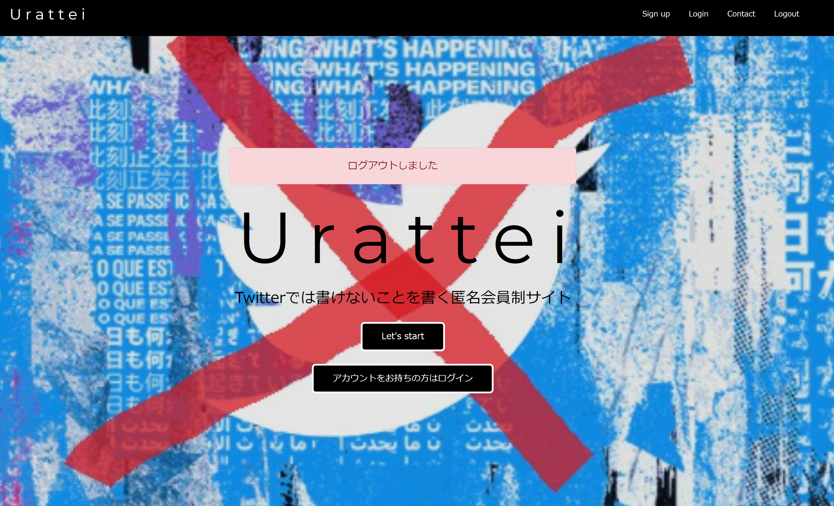
A-1 トップページ
⑦
⑥
④
③
⑤
①
②
① 会員登録ページへ ④ ②と同様 ⑦トップページへ
② ログインページへ ⑤ ログアウト
③ 管理者にメール(mailto) ⑥ ①と同様

Slide 3
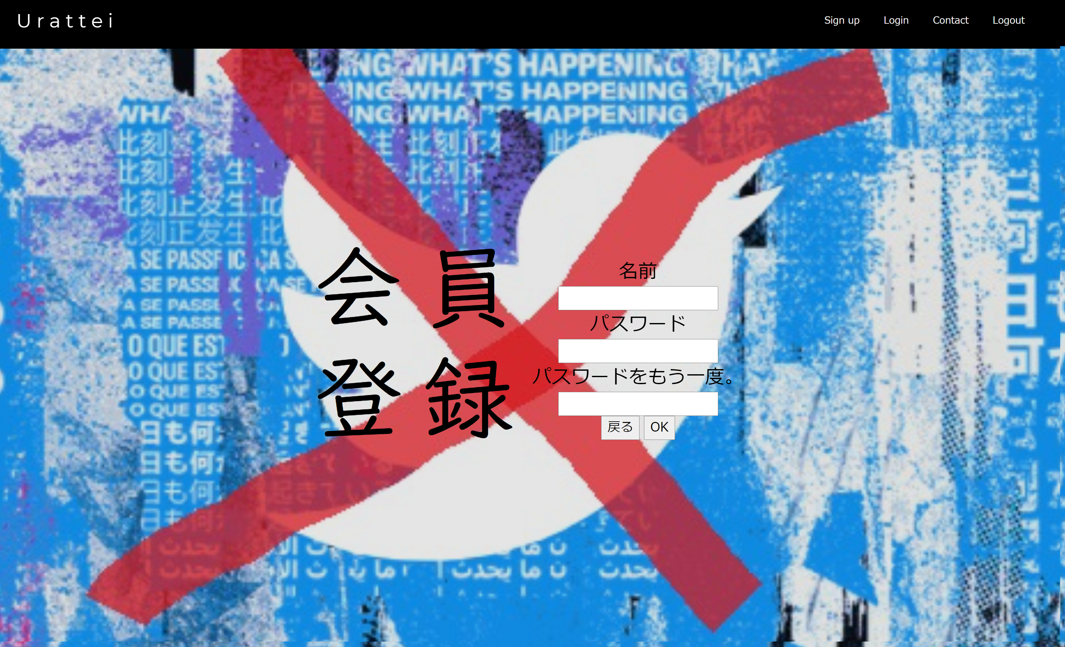
B-1 会員登録ページ
①
②
③
④
⑤
①名前を入力(兼ID) ④登録ボタン
②パスワードを入力 ⑤トップページへ
③パスワード再入力

Slide 4
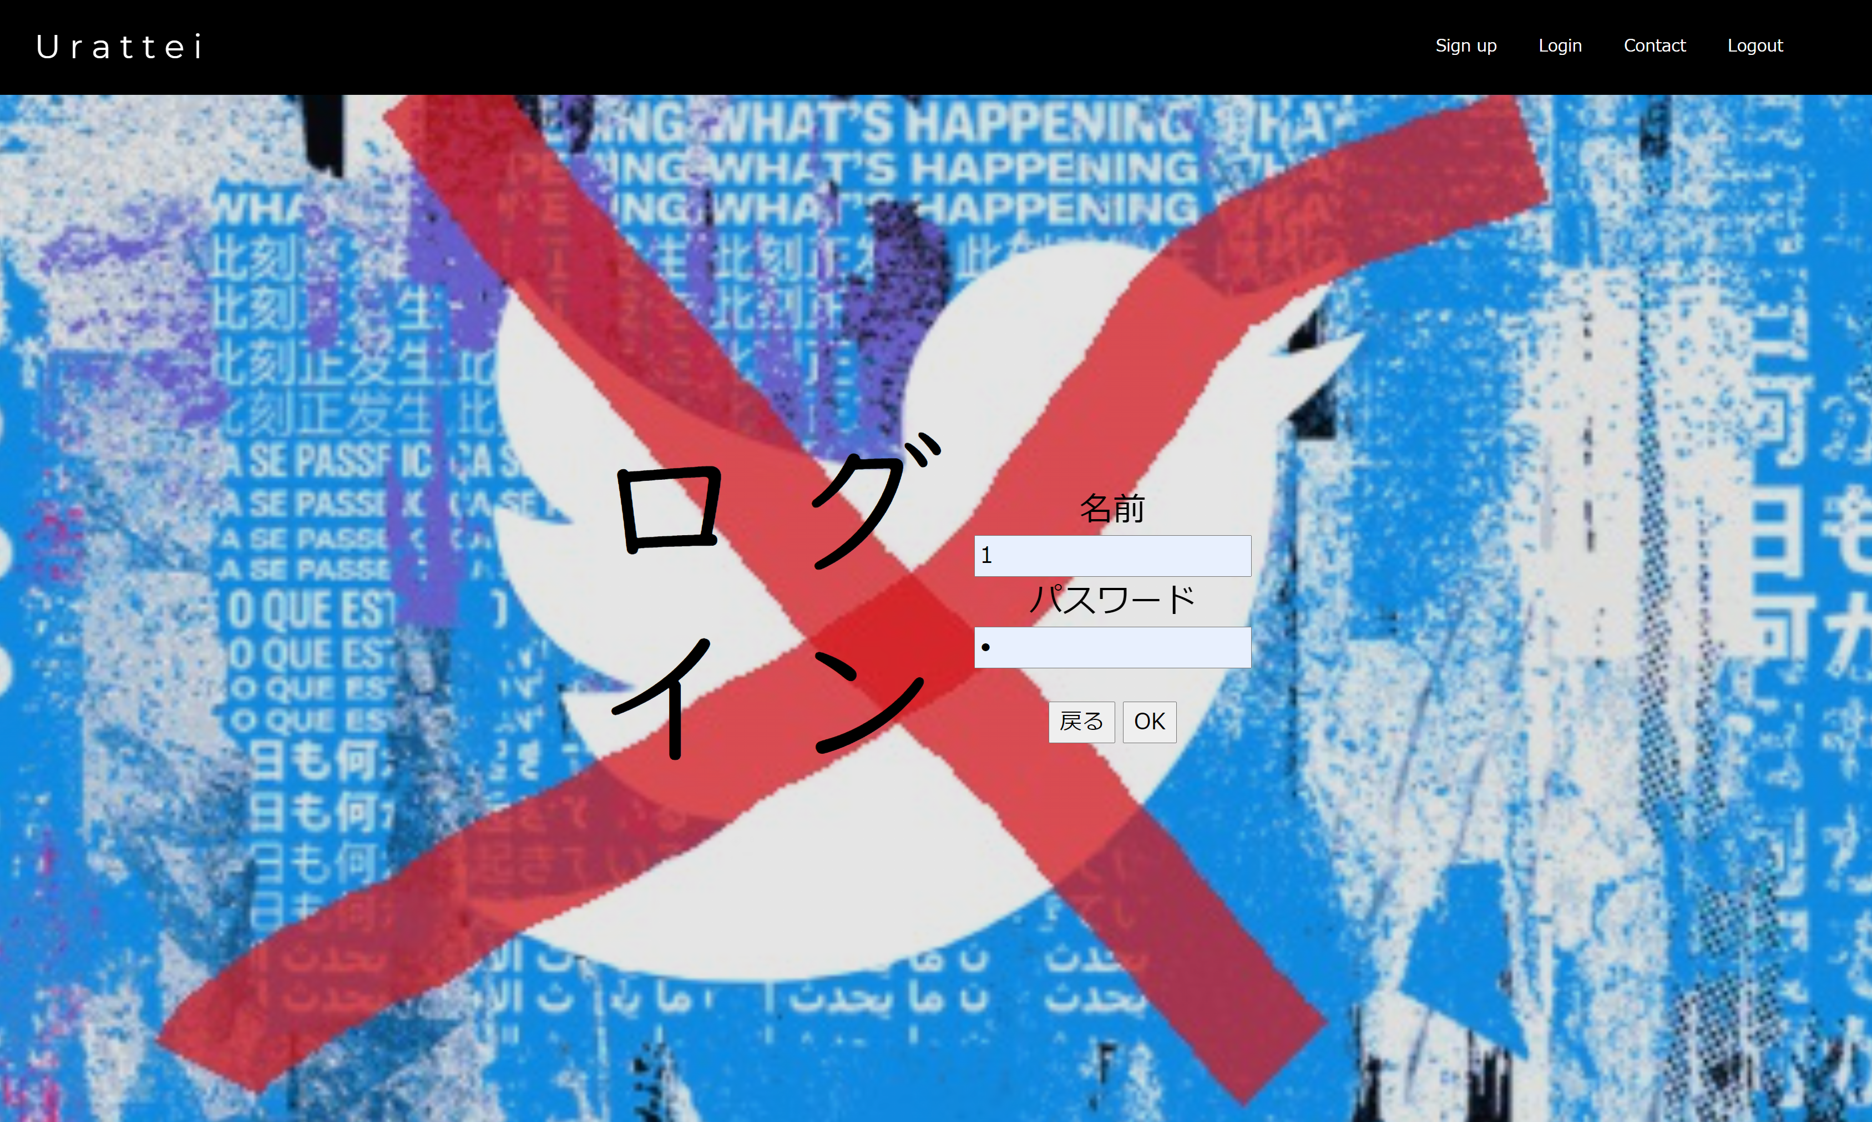
C-1 ログインページ
①
②
③
④
①名前を入力(兼ID) ④トップページへ
②パスワードを入力
③ログインします

Slide 5
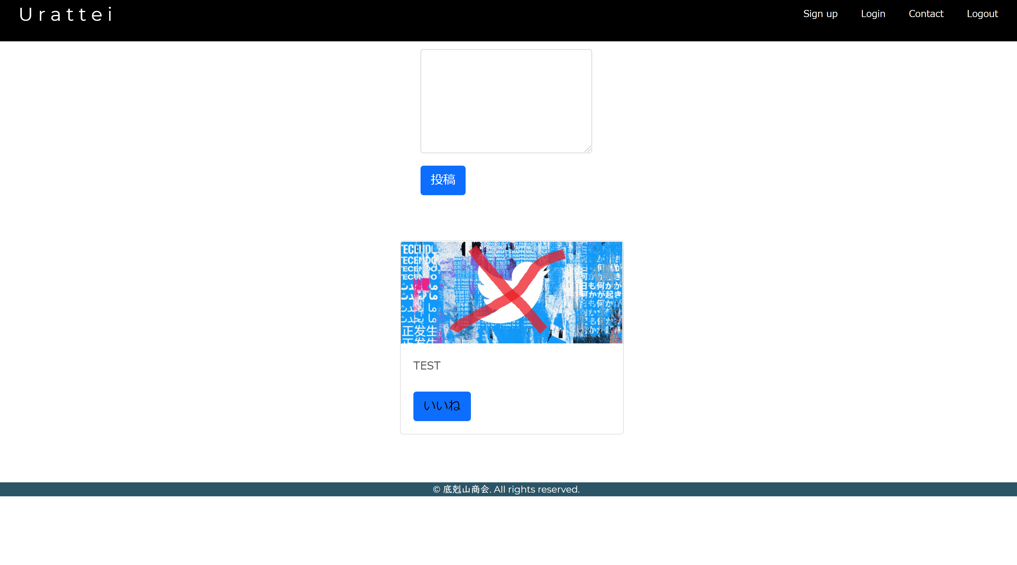
D-1 投稿画面
①
②
③
④
⑦
100
よくないね
100
⑥
⑤
⑧
①投稿内容を入力 ④投稿内容が表示される
②投稿するボタン ⑤いいねができる
③画像が表示される ⑥よくないねができる
⑦よくないね数 ⑧いいね数

Slide 6
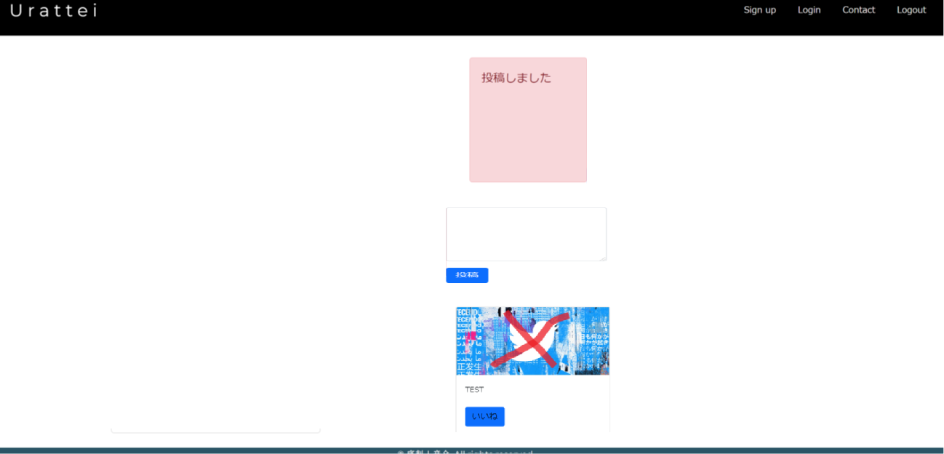
D-2 投稿完了時
投稿しましたと表示され、新しい順で下記に表示される

Slide 7
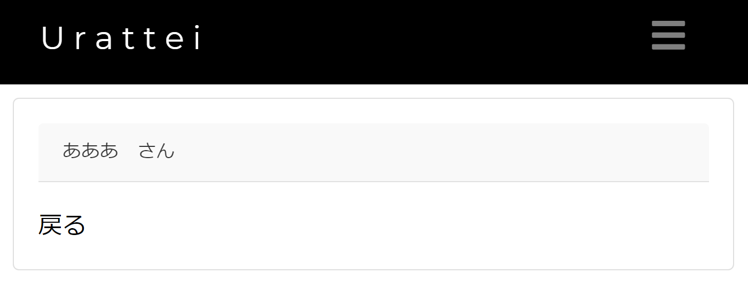
E-1 ユーザー名表示
①
②
① 投稿したユーザ名が表示される
② トップページへ戻る

